Slide 1
झाडांना पाणी देण्यासाठी स्वयंचलित सिस्टम बनवणे.

Slide 2
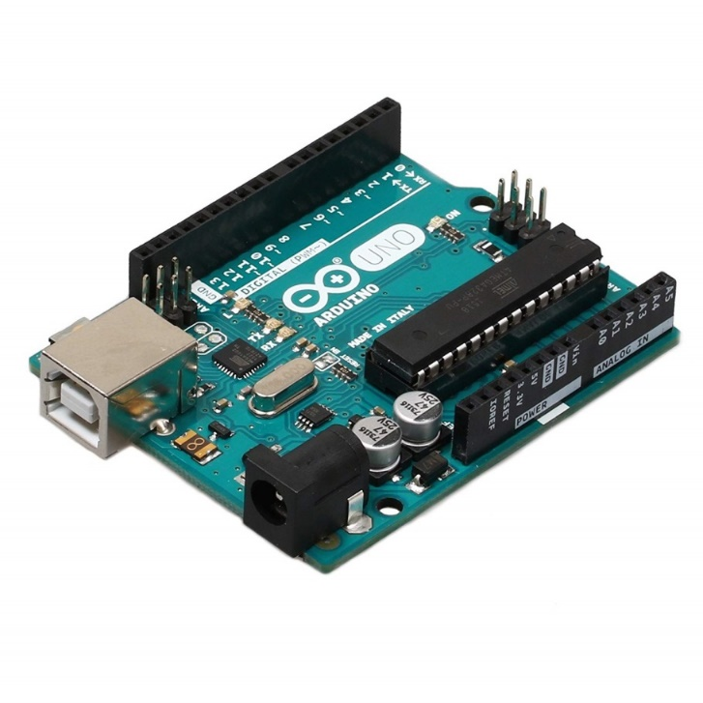
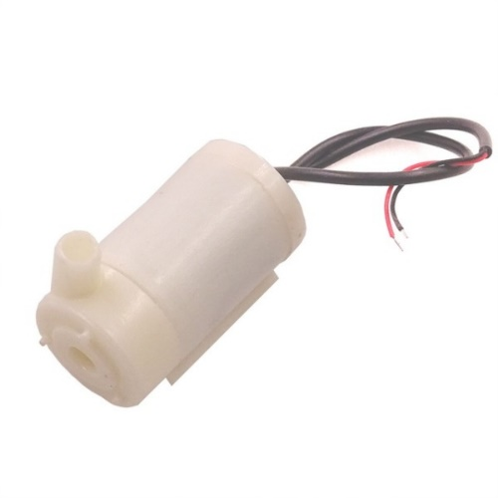
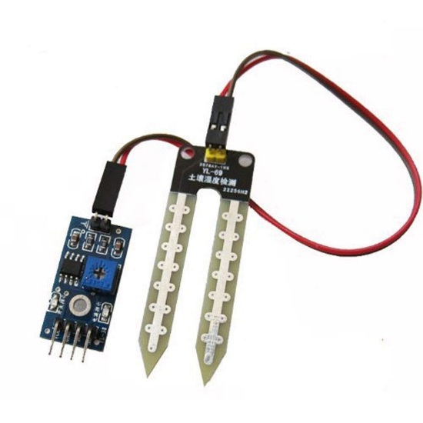
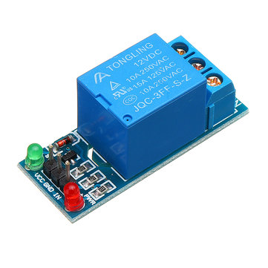
साहित्य
Arduino Uno
Water Pumping Motor
Soil Moisture Sensor
Relay Module

Slide 3
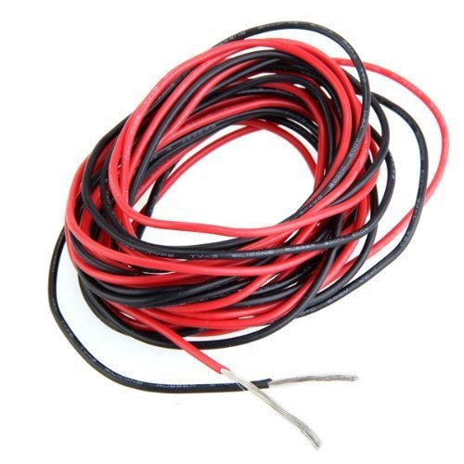
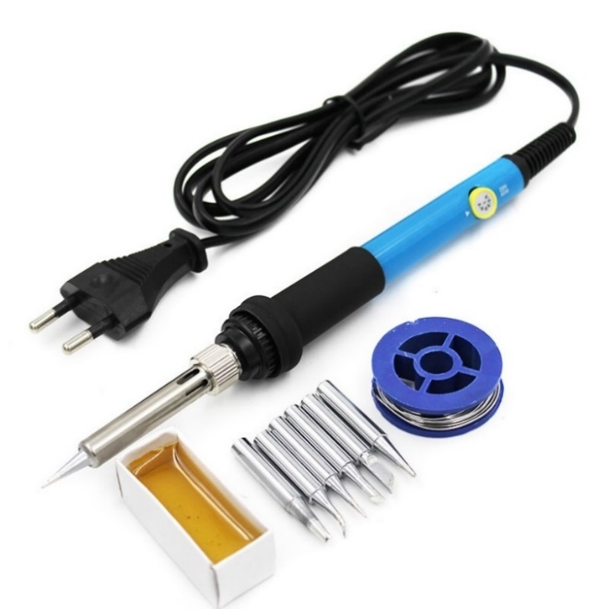
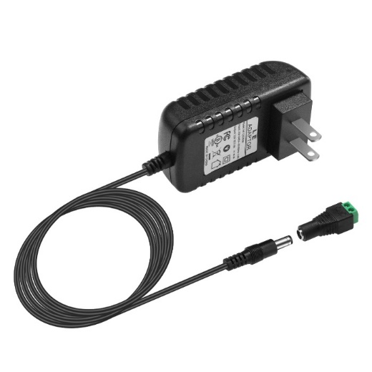
साहित्य
Wire
12V 1A Adapter
Soldering Gun & Metals

Slide 4
सर्कीट डायग्राम
A0
D0
Vcc
Arduino Uno
GND
GND
Vcc
GND
IN
Moisture
Sensor
3.3v
13
5v
12V
Relay Module
8
GND
NO
COM
NC
12V 1A
Adapter
12V Water Pump

Slide 5
कनेक्शन
Moisture सेन्सरची Vcc पिन Arduinoच्या 3.3ला जोडावी आणि Relay Module ची Vcc पिन Arduinoच्या 5v ला जोडावी.
Moisture सेन्सरची GND पिन आणि Relay Module ची GND पिन Arduino च्या GNDला जोडावी.
Moisture सेन्सरची डिजिटल पिन (D0) Arduino च्या पिन 8 ला जोडावी.
Relay Module ची IN पिन Arduinoच्या पिन 13 ला जोडावी.
Relay Module ची NO पिन Water Pump च्या positiveला जोडावी.
Relay Module ची COM पिन 12v 1A adapter च्या positiveला जोडावी.
Water Pumpची negative वायर आणि 12v 1A adapter ची negative वायर एकत्र करायची.

Slide 6
कनेक्शन
Vcc of Moisture Sensor | 3.3v Arduino
Vcc of Relay | 5v Arduino
D0 of Moisture Sensor | Pin8 Arduino
GND of Moisture Sensor | GND Arduino
GND of Relay | GND Arduino
IN of Relay | Pin13 Arduino
+ve of 12v 1A Adapter | COM of Relay
+ve of Water Pump(output) | NO of Relay
-ve of 12v 1A Adapter & Water Pump | Make common

Slide 7
कनेक्टिंग डायग्राम

Slide 8
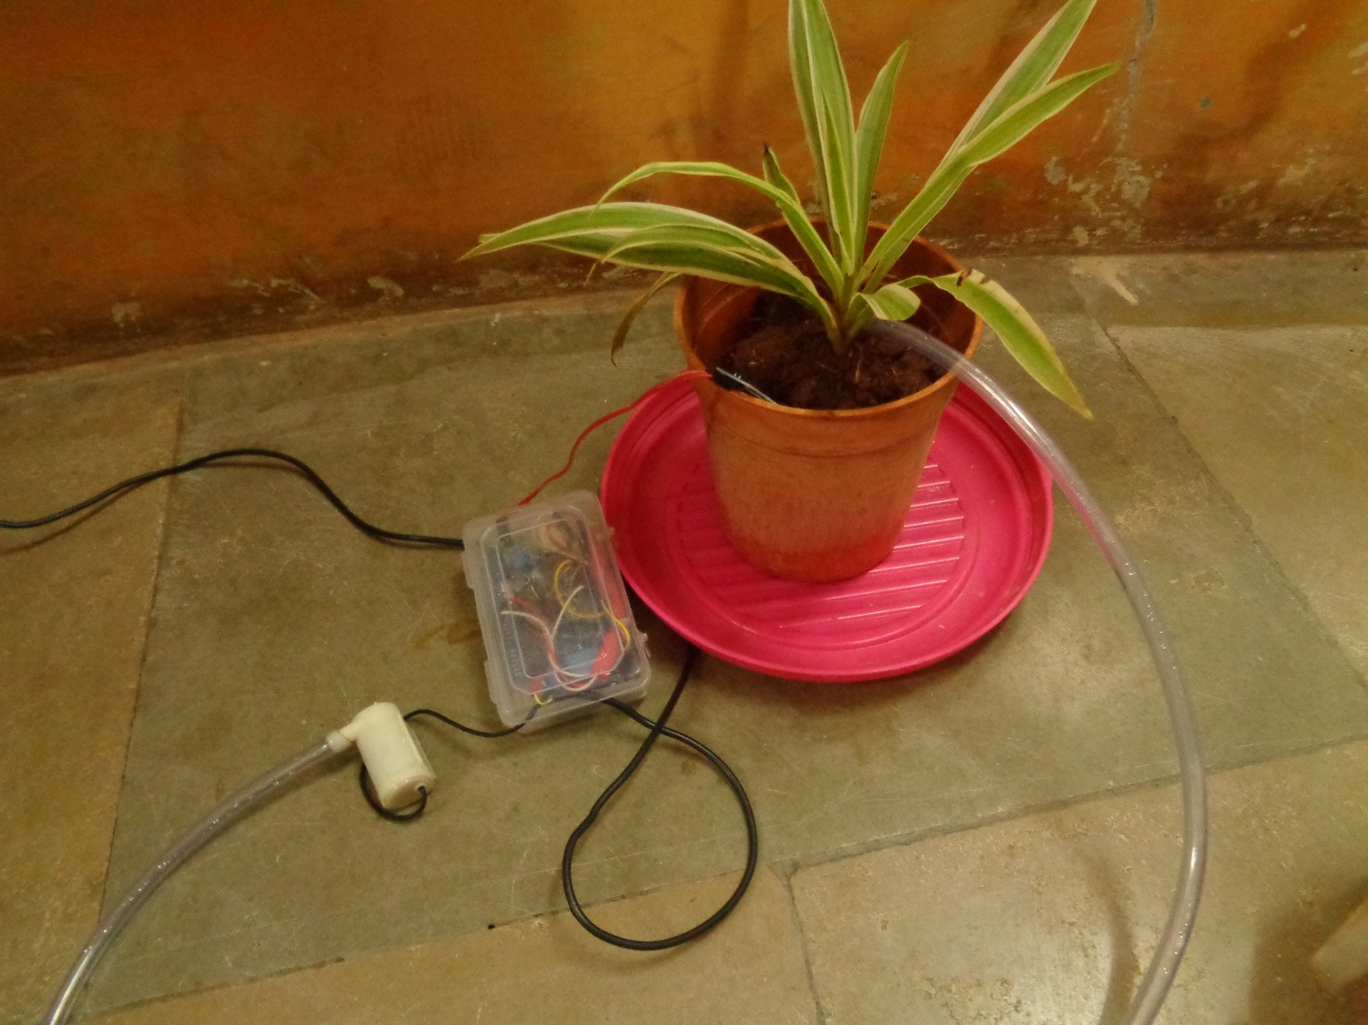
असेम्ब्ली

Slide 9
कॉस्टिंग
अ. न. | लागणारे साहित्य | दर (रु) | नग | एकुण (रु)
1 | Arduino UNO | 500 | 1 | 500
2 | Relay Module | 150 | 1 | 150
3 | Moisture Sensor | 150 | 1 | 150
4 | wires | 5 | 8 | 40
5 | 12v 1A Adapter | 150 | 1 | 150
6 | Water Pump | 150 | 1 | 150
 |  |  | Total | 1140

Slide 10
धन्यवाद

